Slide 1
Los sistemas y su enfoque
¿Por qué hablamos de sistemas?

Slide 2
Un Poco de Historia
siglo XX, surgió la necesidad de diseñar métodos de investigación y estudio de los fenómenos complejos a causa de una acumulación de problemáticas en las que los métodos de investigación de las ciencias particulares se mostraban insuficientes.
Nuevos sistemas de producción.
Manejo de grandes cantidades de energía (termoeléctrica, nuclear…) que requería de especialistas de variadas ramas
Por otro, los grandes desarrollos científicos en la física (relatividad, estructura atómica, mecánica cuántica), biología (genética, evolución, estudio de poblaciones), química (teoría del enlace de Lewis, tabla periódica, estructura cristalina), matemática (álgebra de Boole, desarrollo del cálculo, problemas de Hilbert).
Estas grandes revoluciones en el hacer y el pensar hicieron necesario el desarrollo de un enfoque complejo para la investigación de fenómenos complejos. Así nació el enfoque sistémico, sustentado por la Teoría General de los Sistemas (TGS) formulada por Ludwig von Bertalanffy a mediados del siglo XX.
Bertalanffy se dedicó especialmente a los organismos como sistemas biológicos, pero luego generalizó su estudio a todo tipo de sistemas. De tal manera que hoy se utiliza el término sistema en todas las áreas del conocimiento humano.

Slide 3
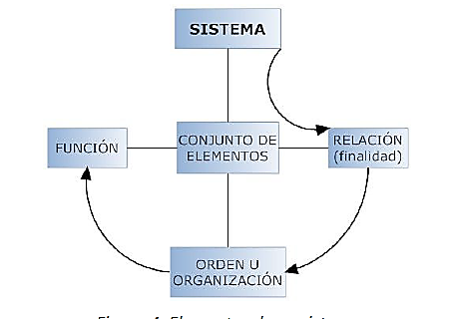
Que es un sistema?
Llamamos sistema a todo conjunto de elementos relacionados entre sí –puede ser por una finalidad en común-, que tienen un cierto orden u organización y que cumplen una función.

Slide 4
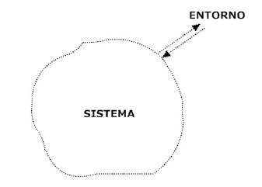
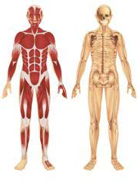
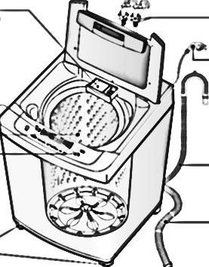

Elementos Informáticos
SISTEMAS
Teoría General de los Sistemas
Bertalanffy

Slide 5
Características de los sistemas
La característica principal de los sistemas es que poseen una propiedad emergente que no poseen sus componentes particulares.
Por ejemplo, la vida es la propiedad emergente de un sistema compuesto por huesos, órganos, etc.; marchar es la propiedad emergente del sistema automóvil compuesto por chapas, motor, luces, etc. Este hecho se suele enunciar con la siguiente afirmación
EL TODO ES MÁS QUE LA SUMA DE LAS PARTES

Slide 6
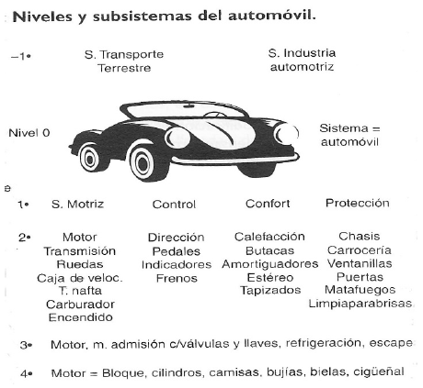
Elementos Informáticos
SISTEMAS
Otras características:
Límite: Concreto o Simbólico.
Depósitos: Permanentes o Transitorios.
Canales.
Subsistemas.

Slide 7
Límite o Frontera
Son demarcaciones que permiten establecer qué elementos pertenecen o no al sistema. Los límites pueden ser: - Concretos: los que tienen existencia material (ríos que separan países, paredes que definen aulas, etc.) - Simbólicos: los que no tienen existencia material y vienen dados por acuerdos, reglas o normas (un alumno pertenece a un curso porque lo esta
Subsistemas

Slide 8
Depósito o Almacenamiento
son lugares donde se almacena materia, energía o información (MEI). Los depósitos pueden ser: - Permanentes: aquellos en que están diseñados para que su contenido no se altere (CDROM, libros, carteles fijos, etc.) - Transitorios: aquellos diseñados para que su contenido sufra modificaciones (pizarrón, cartuchera, tanques de agua, etc.)

Slide 9
Canales
Son lugares o conductos por donde circula materia, energía o información (MEI). Los canales pueden comunicar dos sistemas entre sí o partes de un mismo sistema (las calles pueden ser canales de materia, los cables pueden ser canales de energía si llevan corriente o de información si son telefónicos o de redes, etc.)
los sistemas complejos (muchos componentes y relaciones entre ellos) pueden dividirse para su estudio en subsistemas. Esto permite diferentes niveles de estudio de los mismos. Se llama nivel cero al análisis del sistema en su totalidad y su intercambio con el entorno. A partir de allí se define el nivel 1, nivel 2, etc.
Subsistemas

Slide 10

INTERCAMBIO ENTRE SISTEMAS
SISTEMAS TECNOLÓGICOS
“Sistemas de: Procesamiento de Materia, de Procesamiento de Energía, de Información.”
“Son diseñados por los seres humanos para que cumplan con una finalidad específica.”

Slide 11
Tipos de sistemas
Intercambian materia, energía e información . Para que se dé este intercambio que atraviese los límites del sistema hacia (o desde) el entorno. Si el sistema intercambia con el medio se llama Abierto
Abiertos
cualquier estado final está determinado por sus condiciones iniciales, ya que no hay modo de que el entorno actúe sobre él. Si un sistema cerrado tampoco intercambia energía se dice que es aislado. En realidad, el único sistema que se considera absolutamente aislado es el universo. De igual modo, muchos sistemas mecánicos e informáticos pueden considerarse razonablemente cerrados.
Cerrado

Slide 12

Elementos Informáticos
CONSTRUCCIÓN DEL SOFTWARE
PROCESO DE CONSTRUCCIÓN DEL SOFTWARE

Slide 13
ACTIVIDADES DEL PROCESO DE CONSTRUCCIÓN DEL SOFTWARE
Especificación del software.
Desarrollo del software.
Validación del software.
Evolución del software.

